Slide 1
Η ΜΑΣΤΙΧΑ ΧΙΟΥ
ΕΡΓΑΣΙΑ:ΔΗΜΗΤΡΗ ΚΟΛΙΟΓΙΑΝΝΗ Β1
ΥΠΕΥΘΥΝΟΣ ΚΑΘΗΓΗΤΗΣ: ΚΟΣ ΤΣΟΛΑΚΗΣ ΓΕΩΡΓΙΟΣ

Slide 2
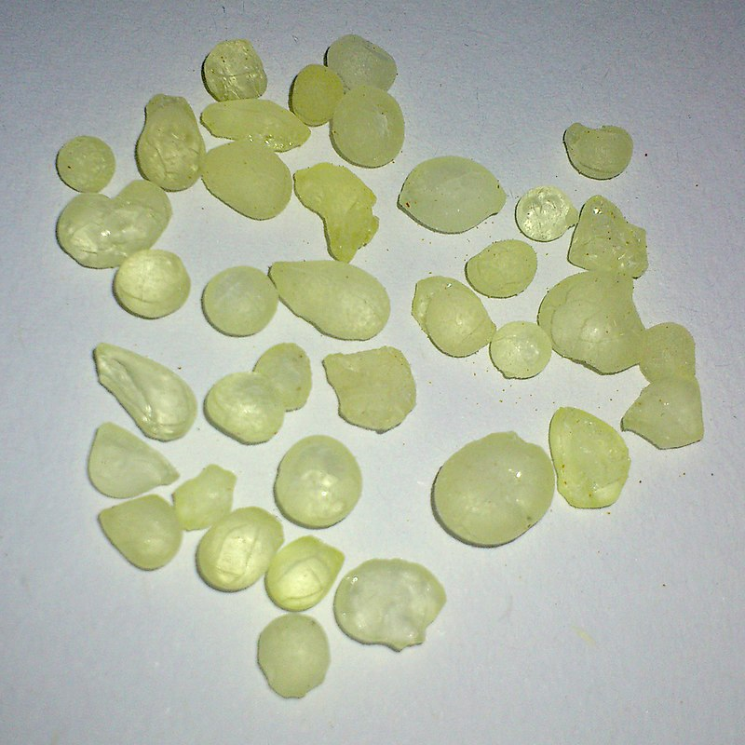
Η ΜΑΣΤΙΧΑ ΧΙΟΥ
Μαστίχα ονομάζεται η αρωματική φυσική ρητίνη που εξάγεται από το μαστιχόδεντρο (Pistacia lentiscus var. chia) το οποίο καλλιεργείται παραδοσιακά στη νήσο Χίοτης Ελλάδας και παράγεται σε "σταγόνες" ή "δάκρυα".
Η Μαστίχα συλλέγεται από τη ρητίνη διαφόρων δέντρων, και ξεραίνεται, μέχρι που γίνεται ελαστική και κατάλληλη για μάσηση. Η παραγωγή της είναι αρκετά ισχυρή στα λεγόμενα Μαστιχοχώρια της Χίου.
Η συλλογή της μαστίχας γίνεται με παραδοσιακό τρόπο. Εργάτες ισοπεδώνουν το χώρο γύρω από το δέντρο και σχίζουν τον κορμό του δέντρου σε συγκεκριμένα σημεία. Η μαστίχα αρχίζει να ρέει και σε 15 περίπου μέρες σταθεροποιείται και είναι έτοιμη προς συλλογή. Αυτή γίνεται από το Δεκαπενταύγουστο μέχρι τα μέσα Σεπτεμβρίου. Κατόπιν το προϊόν κοσκινίζεται, πλένεται και καθαρίζεται επιμελώς, κομμάτι-κομμάτι, και κατόπιν προωθείται στο εμπόριο.

Slide 3
Η ΜΑΣΤΙΧΑ ΧΙΟΥ
Η μαστίχα καλλιεργείται εδώ και τουλάχιστον 2.500 χρόνια στον ελλαδικό χώρο. Η πρώτη αναφορά πραγματικών "δακρύων" μαστίχας έγινε από τον Ιπποκράτη. Ο Ιπποκράτης χρησιμοποιούσε τη μαστίχα για την αποτροπή των πεπτικών προβλημάτων, των κρυωμάτων και ως φρεσκάρισμα για την αναπνοή.
Το καλοκαίρι είναι η εποχή παραγωγής της μαστίχας. Η προετοιμασία του εδάφους ξεκινάει τον Ιούνιο. Το κέντημα των δέντρων είναι η συνέχεια και ολοκληρώνεται με τη συλλογή της χοντρής μαστίχας –μεγάλα κομμάτια- τον Αύγουστο και της ψιλής μαστίχας –μικρά κομμάτια- τον Σεπτέμβριο.

Slide 4
ΟΙ ΙΔΙΟΤΗΤΕΣ ΤΗΣ ΜΑΣΤΙΧΑΣ
Σύμφωνα με μελέτες η μαστίχα της Χίου διαθέτει αντιοξειδωτικές, αντιβακτηριακές και αντιφλεγμονώδεις ιδιότητες, έχοντας επίσης την ικανότητα να μειώνει τα λιπίδια και τη γλυκόζη στο αίμα. Δεν θα μπορούσαμε να προσπεράσουμε την ιδιότητα της για την ανακούφιση που προσφέρει σε ενοχλήσεις στο στομάχι και γαστρεντερικό σύστημα. Επιπλέον, χρησιμοποιείται για δερματικά προβλήματα καθώς έχει επουλωτική δράση
«Από το 2015, η μαστίχα έχει πάρει την μονογραφία από τον Ευρωπαϊκό Οργανισμό Φαρμάκων ως φυσικό φάρμακο για γαστρεντερολογικές παθήσεις και την επούλωση δερματικών παθήσεων»
Ακόμη, η μαστίχα έχει αναφερθεί μέσα από έρευνες ότι αναστέλλει τον πολλαπλασιασμό των κυττάρων και εμποδίζει την εξέλιξη του κυτταρικού κύκλου. Με άλλα λόγια η μαστίχα είναι σημαντική καθώς με αυτή την αναστολή μπορεί να θεωρηθεί ότι διαθέτει αντικαρκινική δραστηριότητα. Παρόλα αυτά, για να έχει αυτό το θετικό αποτέλεσμα, έχει παρατηρηθεί ότι θα πρέπει η μαστίχα να καταναλώνετε σε συγκεντρώσεις μεγαλύτερες από 20 μg/ml. Οι χημικές δομές των συστατικών της μαστίχας που είναι υπεύθυνες για αυτές τις δραστηριότητες δεν είναι σαφείς. Έτσι, απαιτούνται περαιτέρω μελέτες προκειμένου να διασαφηνιστούν συγκεκριμένα τα βιοδραστικά συστατικά της μαστίχας.

Slide 5
ΘΕΡΑΠΕΥΤΙΚΕΣ ΙΔΙΟΤΗΤΕΣ
Η μαστίχα θα μπορούσε κάλλιστα να αποκαλείται «πολυχρηστικό» τρόφιμο. Είναι το φυσικό φάρμακο για παθολογικές καταστάσεις και μη! Οι ιδιότητες της είναι ποικίλες. Έχει γνωστή θεραπευτική δράση στην ιατρική, συμμετοχή στη βιομηχανία αρωμάτων και καλλυντικών, στην ποτοποιία, στη μαγειρική και ζαχαροπλαστική κλπ.
Τα συστατικά της μαστίχας χρησιμοποιούνται:
Στην Ιατρική μπορεί να χρησιμοποιηθεί για βελτίωση της υψηλής αρτηριακή υπέρτασης, του σακχαρώδη διαβήτη καθώς μπορεί να ρυθμίσει την γλυκόζη στο αίμα μειώνοντας την. Επιπρόσθετα, έχει βρεθεί σε άτομα με καρδιαγγειακά προβλήματα να βελτιώνει την HDL («καλή») χοληστερόλη και την ολική χοληστερόλη ενώ αντίθετα μειώνει την LDL («κακή») χοληστερόλη και τα τριγλυκερίδια. Σημαντική θεραπευτική ιδιότητα για άτομα με ενοχλήσεις σε στομάχι και γαστρεντερικές διαταραχές. Μεταξύ αυτών, η νόσος Crohn, η γαστρίτιδα, το έλκος και η δυσπεψία είναι μερικές παθήσεις οι οποίες δείχνουν σημάδια ανακούφισης μετά από κατανάλωση-χρήση της μαστίχα. Επίσης βοηθά στην εξάλειψη – μείωση ελικοβακτηριδίου. Στην βιομηχανία αρωμάτων και καλλυντικών χρησιμοποιείται ως βάση η μαστίχα. Για παράδειγμα σε σαμπουάν, σαπούνια, κρέμα σώματος, κρέμα προσώπου, αφρόλουτρα κ.α
Η μαστίχα μπορεί να απολαμβάνεται ως προσθήκη στα αλκοολούχα ποτά. Επίσης και σε μη αλκοολούχα τύπου αναψυκτικό.
Στην ζαχαροπλαστική και στη μαγειρική χρησιμοποιείται η σκόνη μαστίχας ως συστατικό για βελτίωση της γεύσης. Για παράδειγμα σε λουκούμια, τσίχλες, καραμέλες, ζαχαρωτά, παστέλια, τσουρέκια, μπισκότα, παγωτά, ψωμί κ.α

Slide 6
ΔΙΑΤΡΟΦΙΚΗ ΑΞΙΑ ΤΗΣ ΜΑΣΤΙΧΑΣ
Ενέργεια | 1365kcal
Λιπαρά | 0gr
Σε ποιες μορφές τη βρίσκουμε;
Σε χονδρή μορφή μεγάλα κομμάτια
Σε ψιλή μορφή μικρά κομμάτια
Σε μορφή σκόνης και
Σε μορφή ελαίου δηλαδή μαστιχέλαιο
Υδατάνθρακας | 83gr
Σάκχαρα | 1gr
Φυτικές ίνες | 18gr
Πρωτεΐνη | 0.15gr
Αλάτι | 0gr
Η μαστίχα όπως φαίνεται είναι μια πυκνοθερμιδική τροφή. Όμως, δεν περιέχει καθόλου λιπαρά και αλάτι, ενώ είναι φτωχή η περιεκτικότητα της σε σάκχαρα. Αντίθετα, είναι πλούσια σε φυτικές ίνες και υδατάνθρακα!

Slide 7
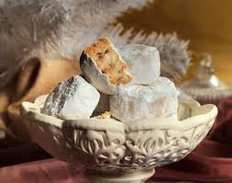
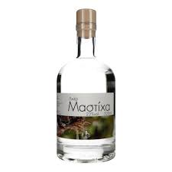
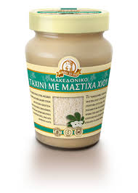
ΠΩΣ ΤΡΩΓΕΤΑΙ ΚΑΙ ΠΩΣ ΠΙΝΕΤΕ;
Η μαστίχα μπορεί να καταναλωθεί και ως ρόφημα. Η πιο διαδεδομένη της μορφή είναι ως λικέρ. Το γνωστό λικέρ μαστίχας το οποίο συνήθως προσφέρεται στο τέλος ενός γεύματος με την ιδιότητα ενός χωνευτικού ροφήματος. Άλλα είδη ποτών στα οποία μπορείτε να βρείτε την μαστίχα να περιλαμβάνεται είναι σε ρακόμελο, σε ούζο κ.α . Επίσης, σε κάποιες περιπτώσεις μπορεί να καταναλωθεί και το μαστιχέλαιο.
Η πιο δημοφιλή μορφή της μαστίχας βεβαίως και είναι η τσίχλα! Με το μάσημα της μαστίχας ως τσίχλας η υγιεινή των δοντιών, των ουλών και γενικά του στόματος θα είναι αισθητή. Βελτιώνεται γενικά η στοματική υγιεινή όπως ουλίτιδα και πλάκα, λόγω της αντιμικροβιακής δράσης και ενισχύει γενικά τον ανθρώπινο οργανισμό λόγω των αντιοξειδωτικών συστατικών της. Παρόλα αυτά η μαστίχα μπορείτε να απολαμβάνεται και σε άλλες μορφές όπως του παγωτού.

Slide 8
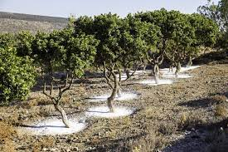
ΣΥΜΠΕΡΑΣΜΑ
Η μαστίχα διαθέτει αντιοξειδωτικές, αντιβακτηριακές και αντιφλεγμονώδεις ιδιότητες. Επίσης, υπάρχουν δεδομένα για την αντικαρκινική δράση της. Έχει γενικά θετική επίδραση, βελτιώνοντας τη υγεία. Χρησιμοποιείται με επιτυχία στην ζαχαροπλαστική και μαγειρική, στην βιομηχανία αρωμάτων και καλλυντικών και στη ποτοποϊα. Έχει τον τίτλο της «θαυματουργή» τροφή και όχι άδικα. Έτσι μετά από όλα αυτά τα οφέλη, η ανάγκη για πάγια παραγωγή της είναι δεδομένη! Τέλος, η μαστίχα έχει αναγνωριστεί ως φυσικό φάρμακο από την Ευρωπαϊκή Ένωση.
Ένταξε από σήμερα κιόλας την μαστίχα στη διατροφή σου και ξεκίνησε να απολαμβάνεις τα οφέλη της!

Slide 9
ΥΛΙΚΑ ΓΙΑ ΤΗ ΣΥΝΤΑΓΗ ΚΟΥΡΑΜΠΙΕΔΕΣ ΤΗΣ ΓΙΑΓΙΑΣ
Υλικά
700 γραμ. αλεύρι γ.ο.χ
400 γραμ. βούτυρο σε θερμοκρασία δωματίου
1½ κούπα αμύγδαλα χοντροκομμένα και καβουρδισμένα
2 κρόκοι αυγών
1/2 κούπα ζάχαρη άχνη
1 κ.γλ. μπέικιν πάουντερ
1 κ.γλ. λικέρ μαστίχα
1 κ.γλ. τριμμένη μαστίχα
ζάχαρη άχνη για πασπάλισμα
ανθόνερο για ράντισμα

Slide 10
ΣΥΝΕΧΕΙΑ ΤΗΣ ΣΥΝΤΑΓΗΣ
Για τους κουραμπιέδες της γιαγιάς με μαστίχα,
Αυτοί οι κουραμπιέδες με μαστίχα είναι τόσο ίδιοι και όμως τόσο διαφορετικοί από τους κλασικούς κουραμπιέδες που όλοι ξέρουμε. Και για τους κουραμπιέδες της γιαγιάς ευθύνεται η μαστίχα η θαυματουργή. Που με τα μοναδικά και τόσο ξεχωριστά αρώματά της μεταμορφώνει και απογειώνει το κάθε τι. Φανταστείτε λοιπόν κουραμπιέδες πλημμυρισμένους με τα μεθυστικά αρώματά της. Αυτοί είναι οι κουραμπιέδες με μαστίχα. Μεθυστικοί, αφράτοι, τραγανοί, βουρυρένιοι και πάνω απ’ όλα γιορτινοί και μοσχομυριστοί. Δοκιμάστε τους! Οι κουραμπιέδες με μαστίχα είναι ιδιαίτεροι και θα λατρευτούν. Ξεκινάμε συγκεντρώνοντας όλα τα υλικά.
Με ένα κόσκινο κοσκινίζουμε το αλεύρι με το baking powder.
Χτυπάμε τη μαργαρίνη και την άχνη στο μίξερ μέχρι να κρεμώσουν καλά και να αφρατέψουν.
Έπειτα προσθέτουμε την κοπανισμένη μαστίχα, τους κρόκους και το λικέρ μαστίχα και συνεχίζουμε το χτύπημα.
Σιγά σιγά ρίχνουμε στο μίγμα το αλεύρι, ζυμώνοντας απαλά και προσθέτουμε τα χοντροκομμένα αμύγδαλα. Η ζύμη μας πρέπει να είναι μαλακή και εύπλαστη.
Πλάθουμε τους κουραμπιέδες της γιαγιάς σε σχήμα μισοφέγγαρου ή κόβουμε διάφορα σχήματα με κουπ πατ.
Αλείφουμε με μαργαρίνη ένα ταψί και τους τοποθετούμε αραιά τον έναν από τον άλλο. Πάνω σε κάθε κουραμπιέ βάζουμε ένα ολόκληρο αμύγδαλο.
Προθερμαίνουμε το φούρνο στους 180°C και φουρνίζουμε το ταψί με τους κουραμπιέδες. Ψήνουμε για 15-20 λεπτά.
Μόλις ετοιμαστούν, και όσο είναι ακόμα ζεστοί, τους ραντίζουμε με ανθόνερο, τους πασπαλίζουμε με άχνη ζάχαρη και τους τοποθετούμε σε πιατέλα. Αν θέλουμε, πασπαλίζουμε με λίγη έξτρα άχνη.
Οι κουραμπιέδες της γιαγιάς με μαστίχα είναι απίστευτα γευστικοί και ιδιαίτεροι. Τα αρώματα που βγαίνουν όταν τους φουρνίζεται να μοσχοβολίσουν όλο το σπίτι. Είναι μια εναλλακτική εκδοχή των κλασικών κουραμπιέδων που αξίζει να δοκιμάσετε να φτιάξετε για φέτος τα Χριστούγεννα. Όλοι θα σας ζητάνε την συνταγή.

Slide 11
ΧΙΟΣ
ΚΑΛΑ ΝΑ ΠΕΡΑΣΟΥΜΕ ΣΤΗΝ ΕΚΔΡΟΜΗ!!!!

